Slide 1
Project 팀원 : 김지킴이
자바 웹개발자 양성 교육 (22/02/14~22/07/27)
이젠 아카데미 컴퓨터학원

Slide 2
Project 목적 및 선정 이유
평소 우리도 자주 사용하고 사용자가 많은 쇼핑몰 사이트를 선택해 자신만의 화면 및 사용자가 편리하게 이용할 수 있는 기능 구현 목적
웹사이트 구현에 필요한 개발 능력을 배양하기 위해서 선정

Slide 3
Project 기반 기술
Apache Tomcat 9.0
Java (JDK1.8)
HTML
CSS
JavaScript
jQuery
ORACLE 11g XE
Eclipse
STS
Spring
Maven
MyBatis
Git

Slide 4
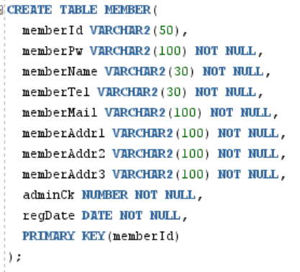
Table member

Slide 5
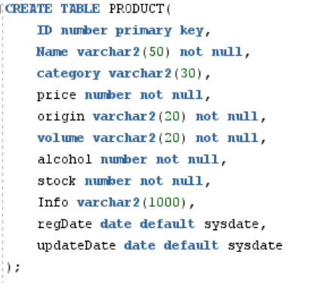
Table product

Slide 6
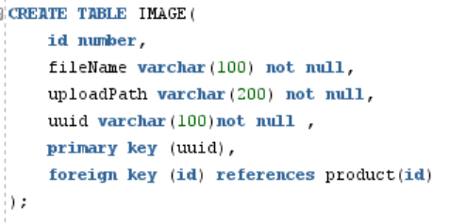
Table image

Slide 7
관리자 process
상품 등록
ADMIN
로그인
상품관리
상품 수정
상품 삭제
회원 관리

Slide 8
회원 process
장바구니
로그인
상품 보기
상품 구매
회원 관리
회원가입
회원정보 수정
회원 탈퇴

Slide 9
실행 화면

Slide 10
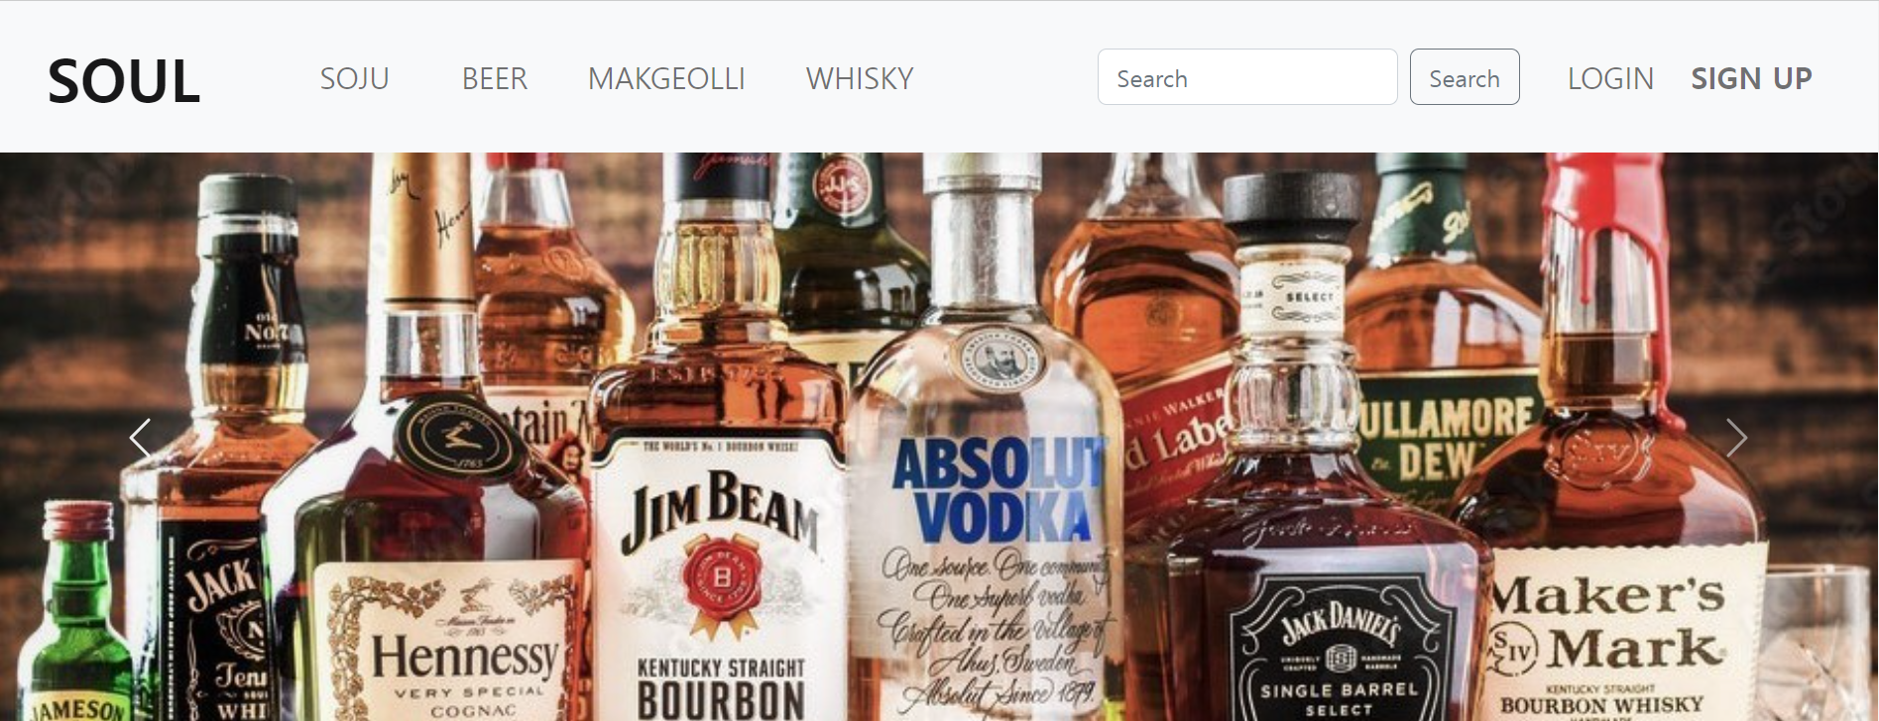
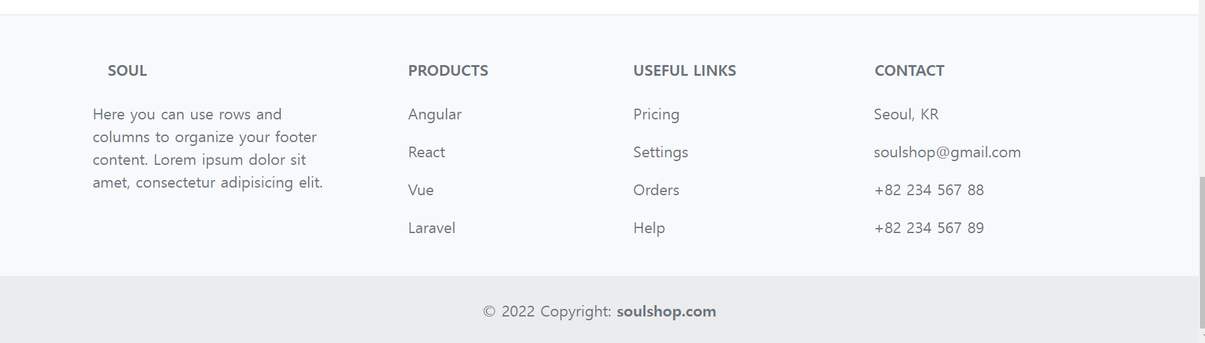
③
②
①
① 버튼을 누르면 로그인 , 회원가입을 할 수 있는 화면으로 이동한다.
② 원하는 상품의 키워드를 검색할 수 있다.
③ 로고를 누르면 홈화면으로 이동한다.

Slide 11
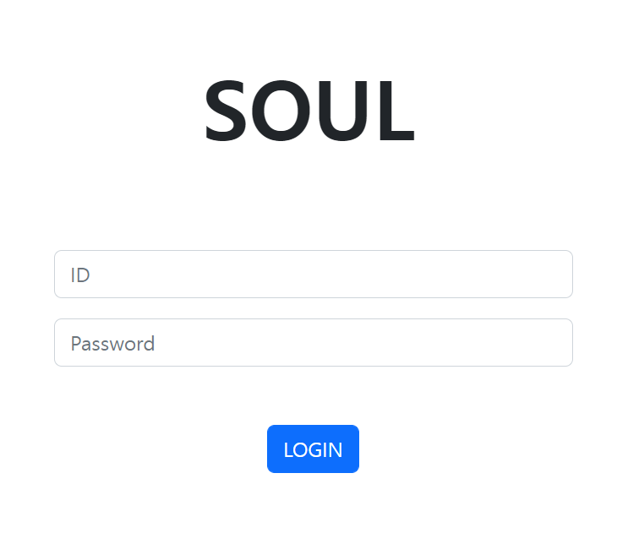
① 아이디, 비밀번호 잘못 입력 시 알림이 뜬다.
② ‘LOGIN’버튼을 누르면 메인 화면으로 이동한다.
①
②

Slide 12
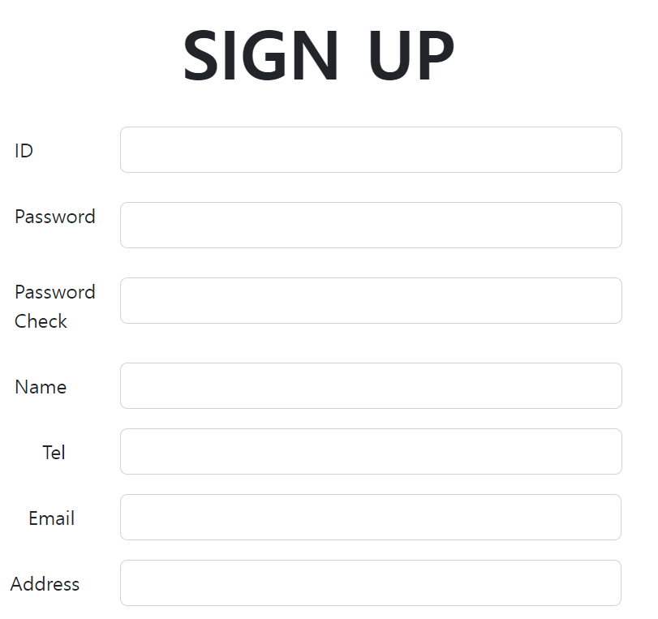
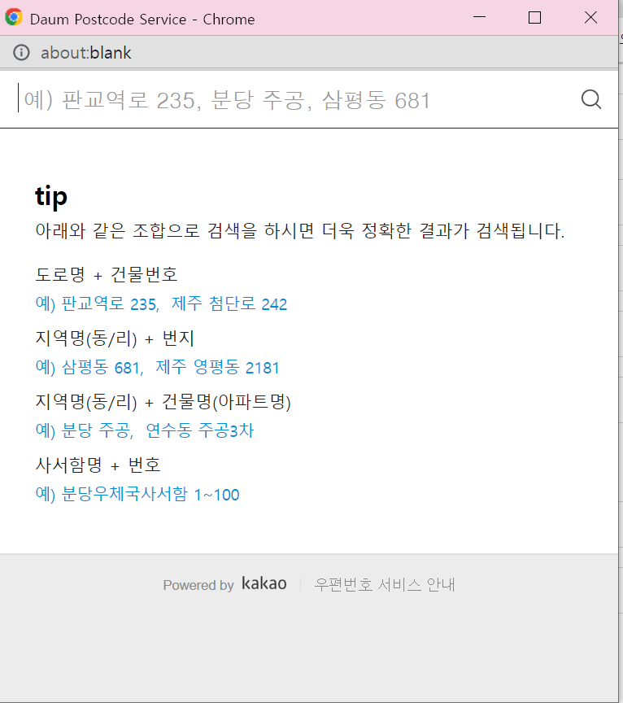
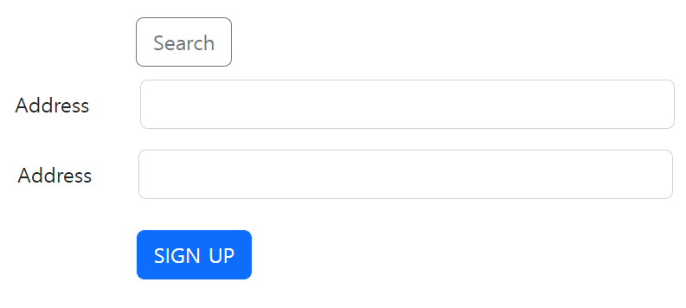
②
① ‘SIGN UP’버튼을 누르면 회원가입이 된다.
② 회원가입 내용을 입력하는 칸으로 미 입력, ID중복, 비밀번호 확인 알림이 뜬다.
③ 도로명 주소를 검색할 수 있다.
③
①

Slide 13
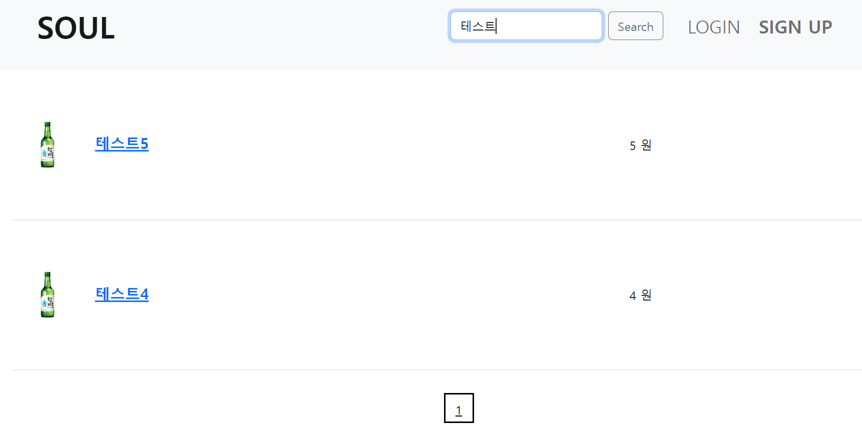
① 원하는 키워드로 검색하면 해당 상품목록이 보여진다.
② 상품명을 클릭하면 상품 상세 페이지로 이동한다.
①
②

Slide 14
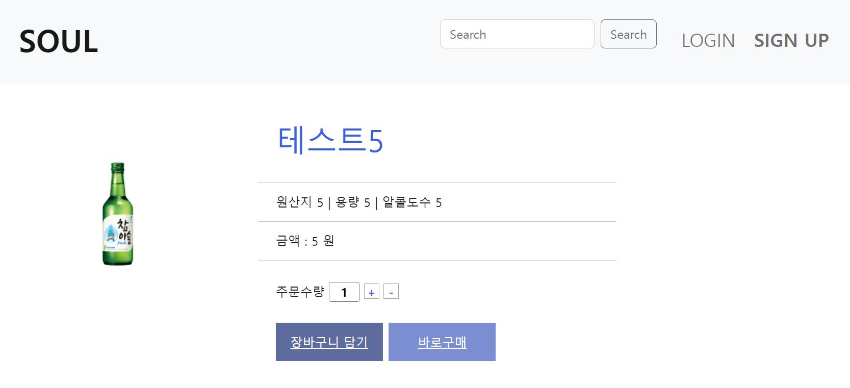
① ‘장바구니 담기’버튼을 누르면 상품이 장바구니에 담기고 장바구니 화면으로 이동된다.
② ‘바로구매’버튼을 누르면 구매화면으로 이동된다.
①
②

Slide 15
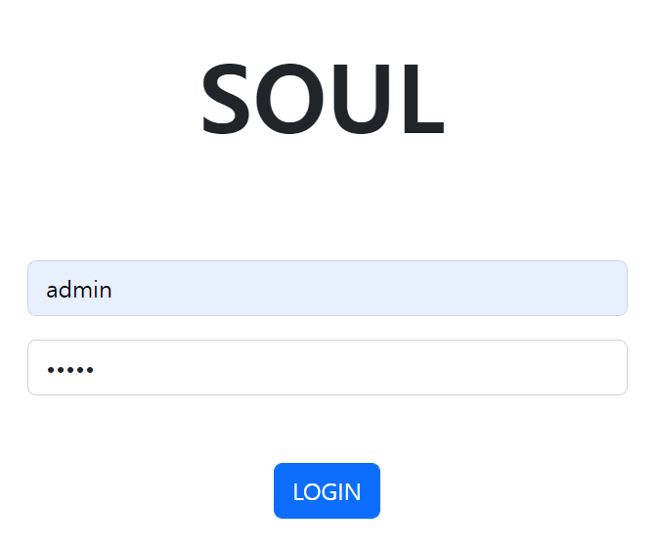
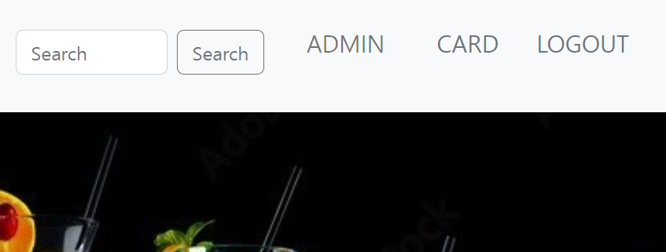
① ② ADMIN 계정으로 로그인 시 메인 화면에 관리자 페이지로 이동할 수 있는 버튼이 생긴다.
①
②

Slide 16
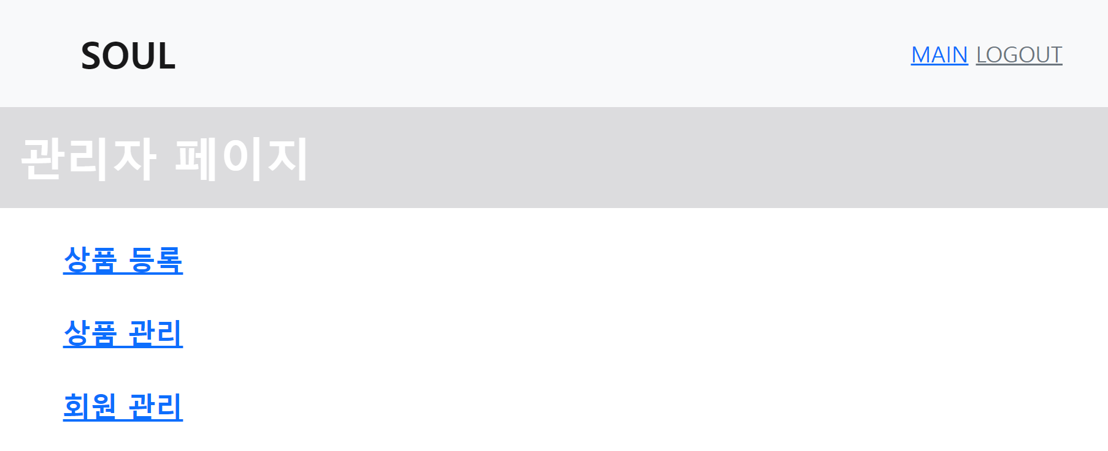

②
① ‘상품등록’, ‘상품관리’버튼을 누르면 상품관리, 등록, 수정, 삭제할 수 있는 화면으로 이동된다.
② ‘MAIN’버튼을 누르면 메인 화면으로 이동된다.
‘LOGOUT’버튼을 누르면 로그아웃이 되며 메인 화면으로 이동된다.
①

Slide 17
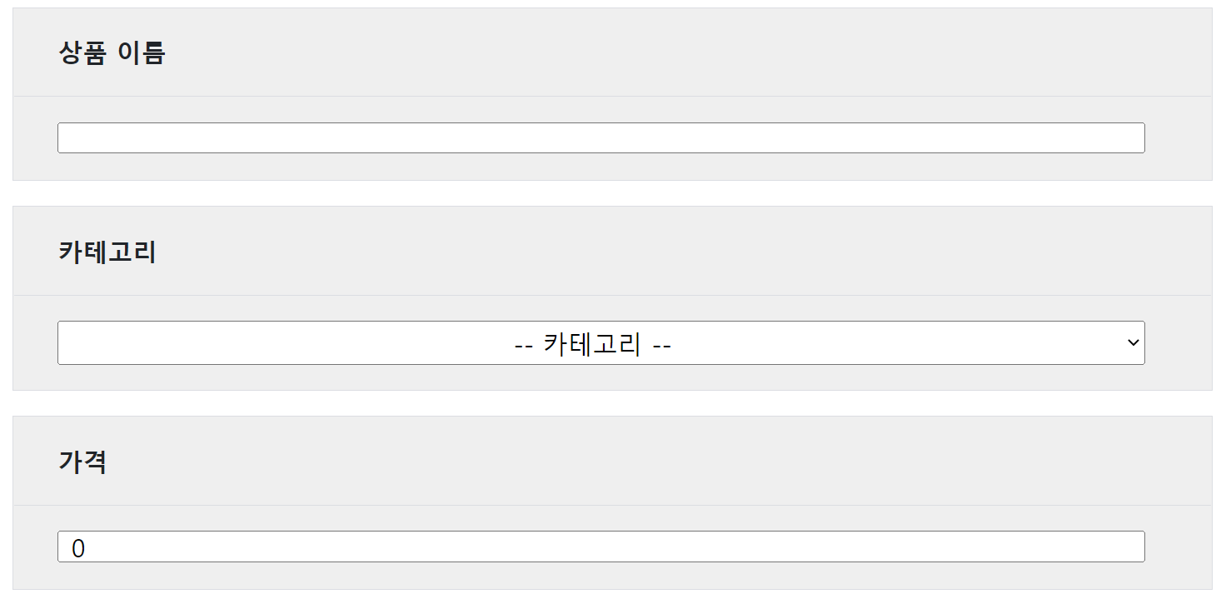
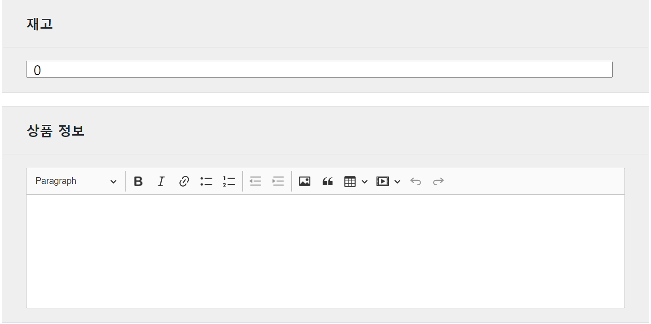
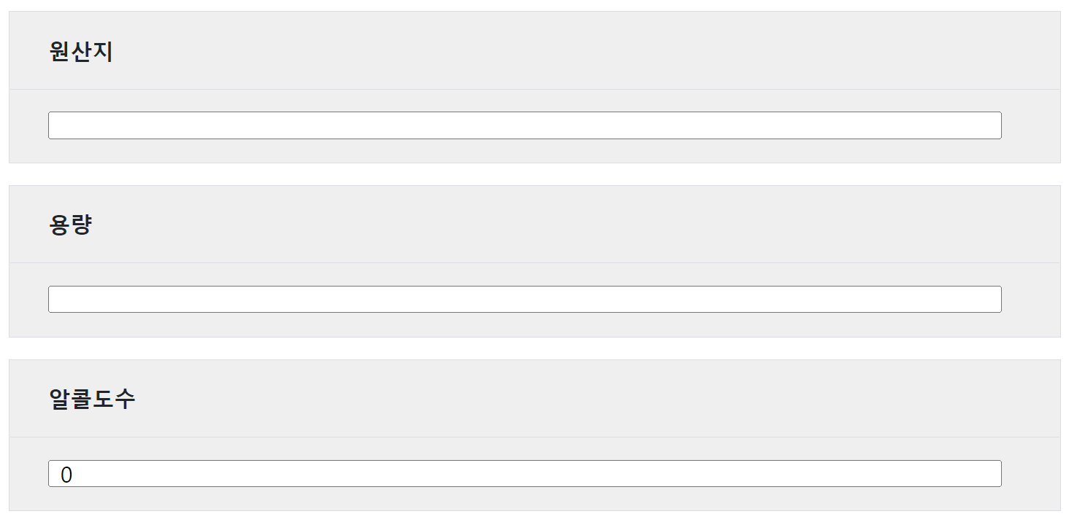
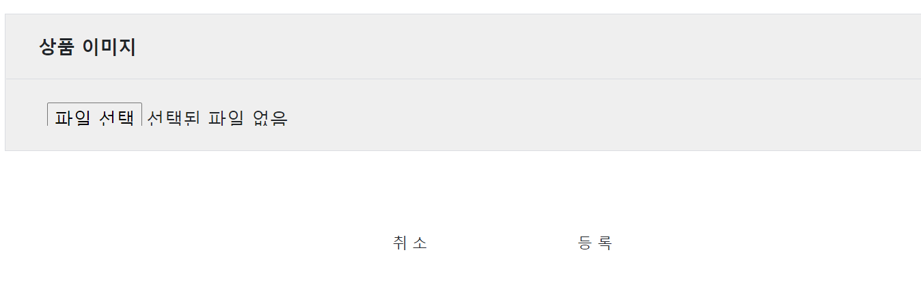
①
상품 등록
① 상품정보를 미 입력 시 알림이 뜬다.
② ‘파일 선택’버튼을 누르면 원하는 상품 이미지 파일을 선택하여 불어올 수 있다.
③ ‘등록’버튼을 누르면 상품이 등록된다.
④‘취소’버튼을 누르면 관리자페이지로 이동된다.
②
④
③

Slide 18
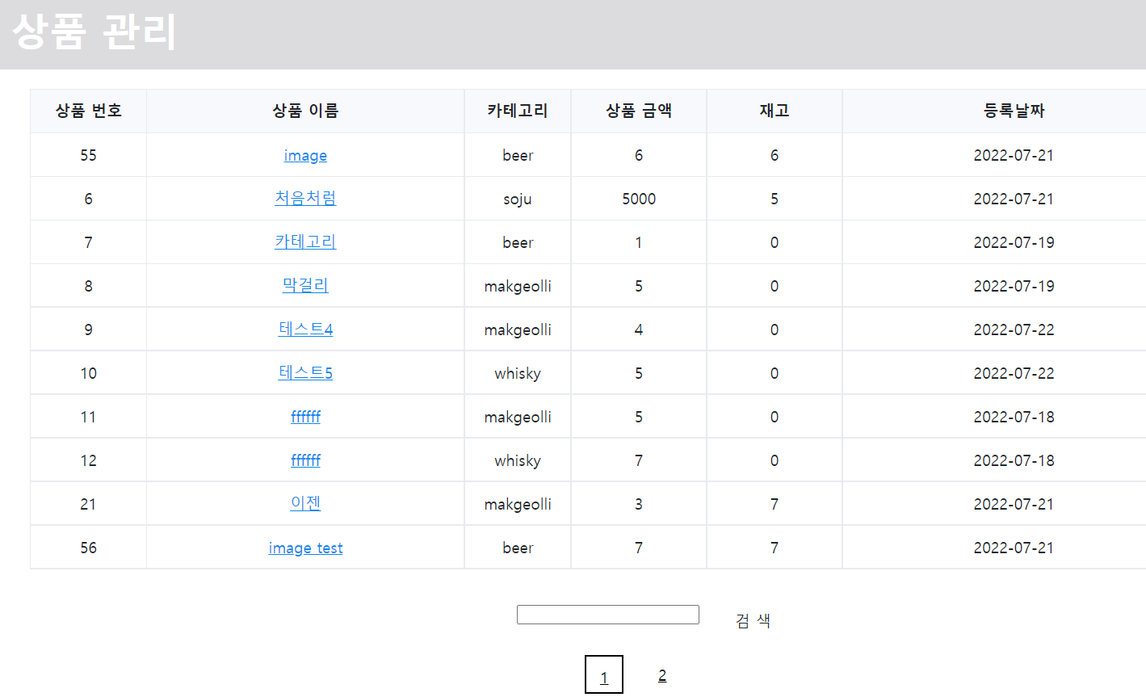
상품 관리
③
① 원하는 상품명을 검색할 수 있다.
② 다음 페이지로 이동할 수 있다.
③ ‘상품명’을 누르면 상품 상세 페이지로 이동된다.
①
②

Slide 19
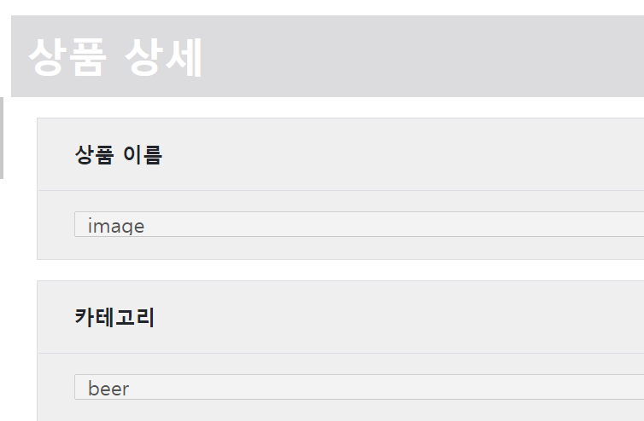
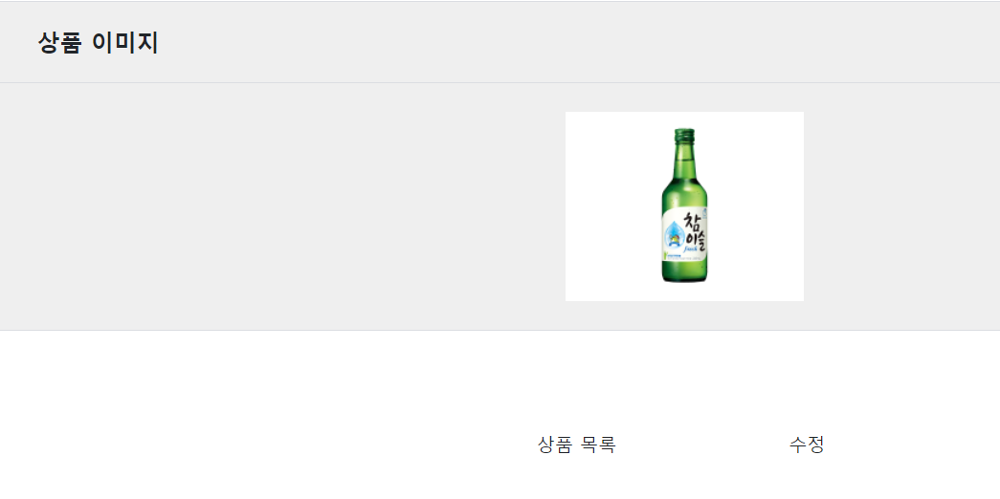
상품 상세
① ‘상품 목록’버튼을 누르면 상품관리 페이지로 이동된다.
② ‘수정’버튼을 누르면 수정 페이지로 이동된다.
①
②

Slide 20
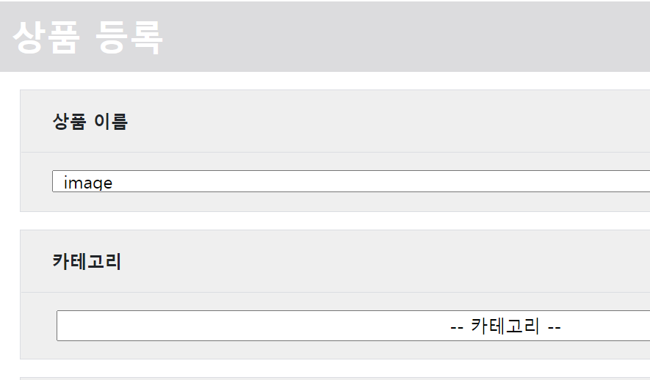
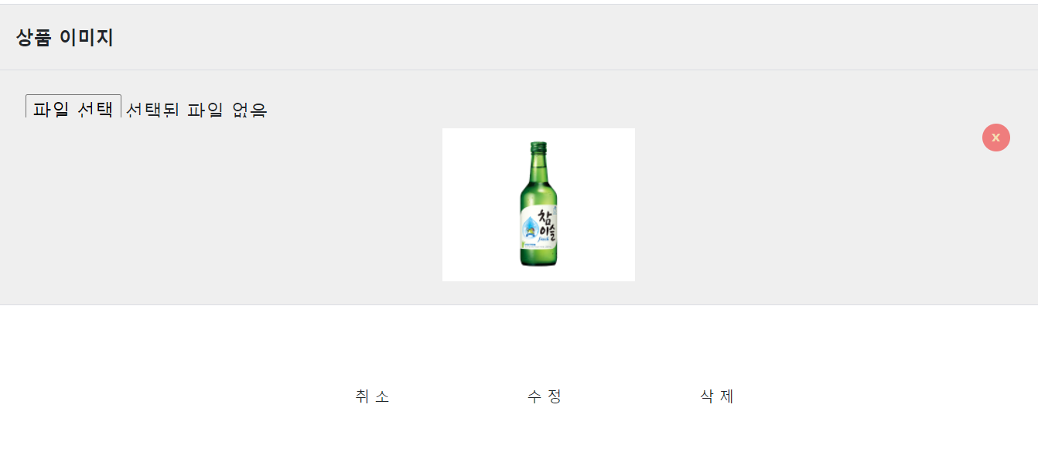
상품 수정, 삭제
① 삭제’버튼을 누르면 삭제 후 상품관리 페이지로 이동된다.
② 수정내용 입력 후 ‘수정’버튼을 누르면 수정 후 상품관리 페이지로 이동된다.
③’취소’버튼을 누르면 상품관리 페이지로 이동된다.
③
②
①

Slide 21
프로젝트 후기
혼자 처음 프로젝트 경험과 시간 부족으로 막막하고 많은
시행착오가 있었지만 차근차근 혼자 해결해 나가는 과정에서
많이 배우고 공부가 된 것 같습니다.
그 과정에서 보람도 있었고 앞으로 실무를 하게 될 때 지금의 경험을
많이 떠올리게 될 것 같고 팀 프로젝트에도 도움이 많이 될 것 같습니다.
프로젝트는 끝났지만 부족한 점을 더욱 보강하기 위해서
웹개발 공부를 더 해야겠다는 생각을 했습니다.
5개월간 많이 알려주신 강사님께도 감사드립니다.

Slide 22
감사합니다.

